Slide 1




Análise dos Efeitos do Ruído de Fase em Sistemas OFDM
PRINCÍPIOS DE SIMULAÇÃO DE SISTEMAS DE COMUNICAÇÃO
Mestrandas: Bárbara Rosa e Beatriz Assis
Professor: Samuel Baraldi Mafra

Slide 2

Introdução
Modulações digitais.
OFDM é uma técnica de modulação robusta e altamente eficiente em espectro.
Usada em LTE, 5G, DVB-T, Wi-Fi.
Sensível a imperfeições de hardware, especialmente ruído de fase.
O ruído de fase compromete a ortogonalidade entre subportadoras.

Slide 3

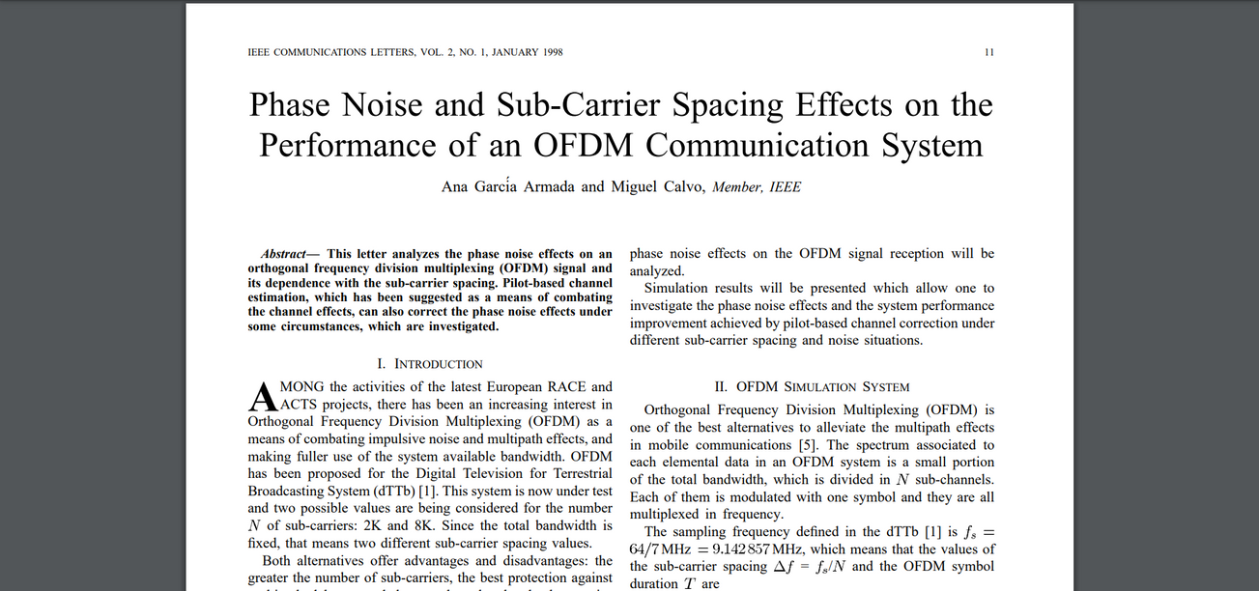
Artigo base
"Phase Noise and Sub-Carrier Spacing Effects on the Performance of an OFDM Communication System" (IEEE, 1998).

Slide 4
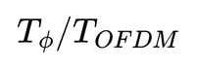
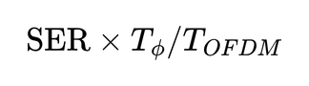
Resumo Técnico do Artigo
Investigados os efeitos do ruído de fase sobre a modulação OFDM.
Simulações realizadas com SPW.
Analisados dois tipos de erros:
CPE (Common Phase Error)
ICI (Inter-Carrier Interference)
Eficácia da correção depende da relação .
Correção baseada em pilotos só funciona quando o ruído de fase varia lentamente ao longo do símbolo OFDM.
Principais figuras: e perda de C/N.

Slide 5
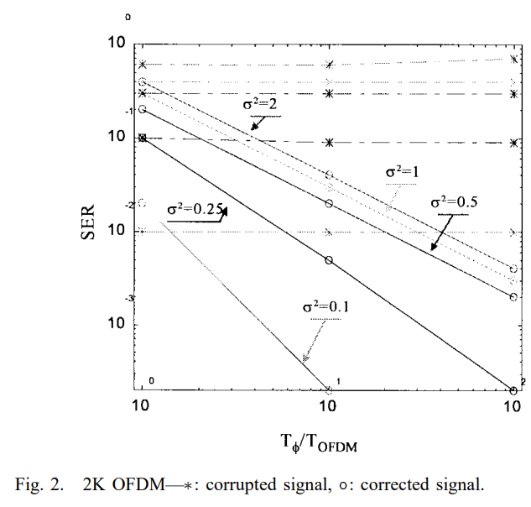
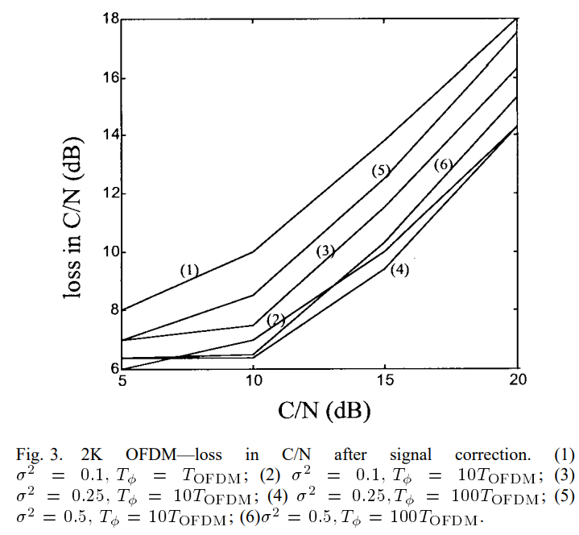
Resumo do Artigo
Perda de C/N após correção

Slide 6
Análise Crítica
Estrutura do artigo bem definida, mas equações pouco explicadas.
Contribuição relevante: valida limites práticos do OFDM.
Aplicação direta em sistemas LTE e 5G.
Sugestões: explorar outros tipos de ruído e canais seletivos.
Apesar de sucinto, o artigo fornece insights práticos relevantes, mas peca na ausência de discussões sobre limitações de aplicação em cenários com canais seletivos ou modulações mais complexas.

Slide 7
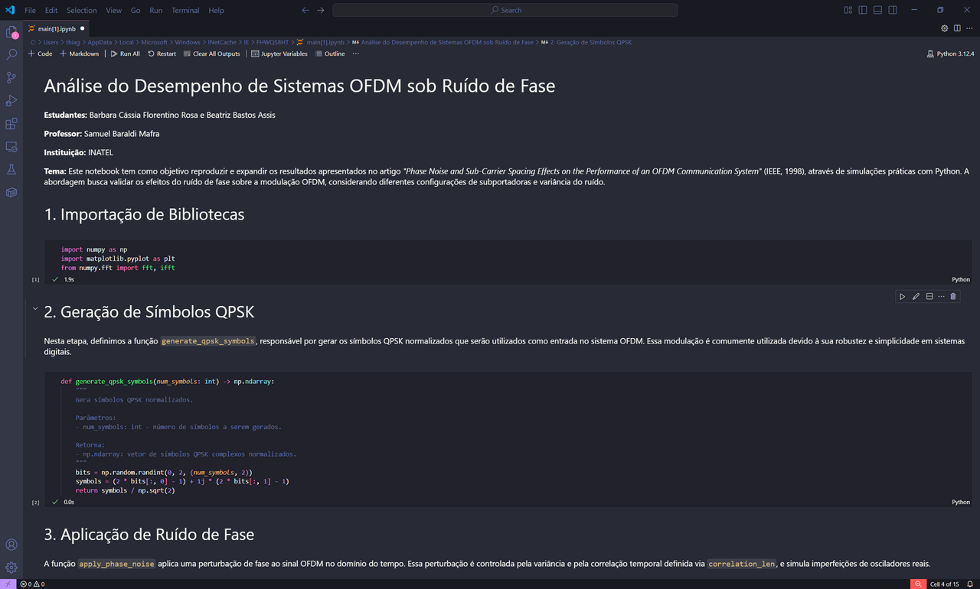
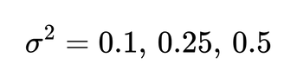
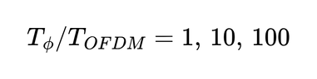
Reprodução dos Resultados
Implementado código Python para gerar sinais QPSK e aplicar ruído de fase.
Avaliada a SER para:
Subportadoras: 128, 2048, 8192

Slide 8
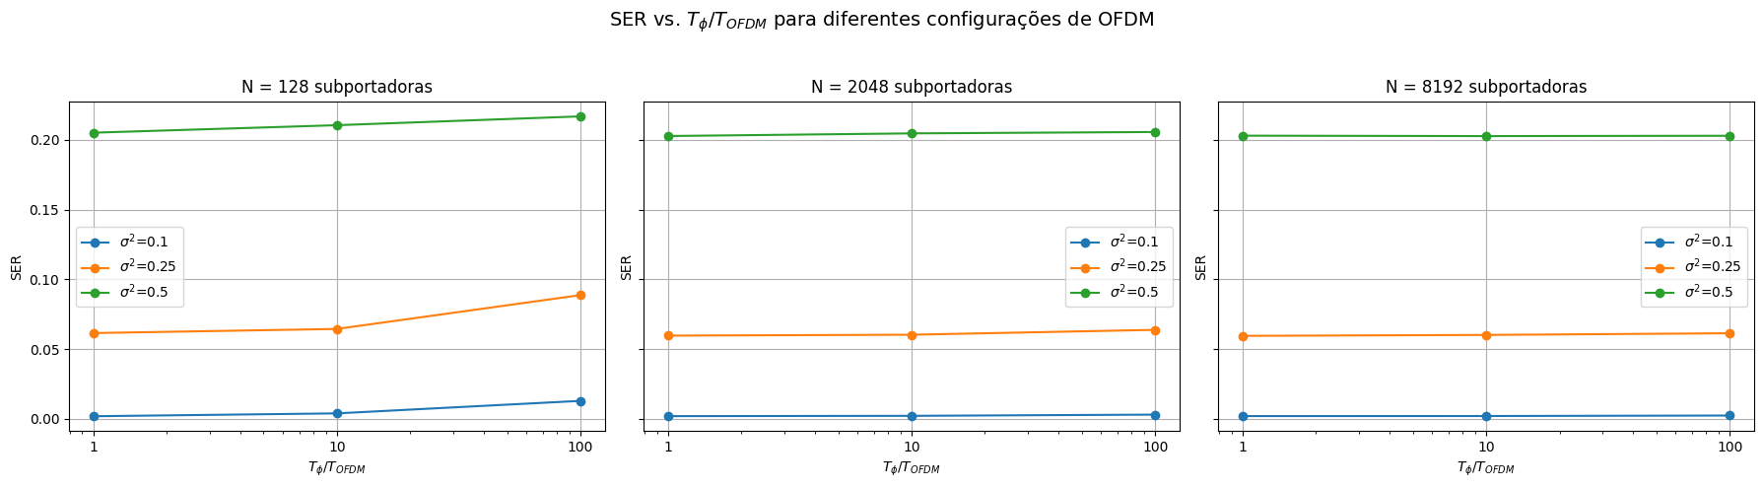
Reprodução dos Resultados
A tendência observada é semelhante à do artigo: aumento da SER com ruído intenso e correlação rápida.

Slide 9
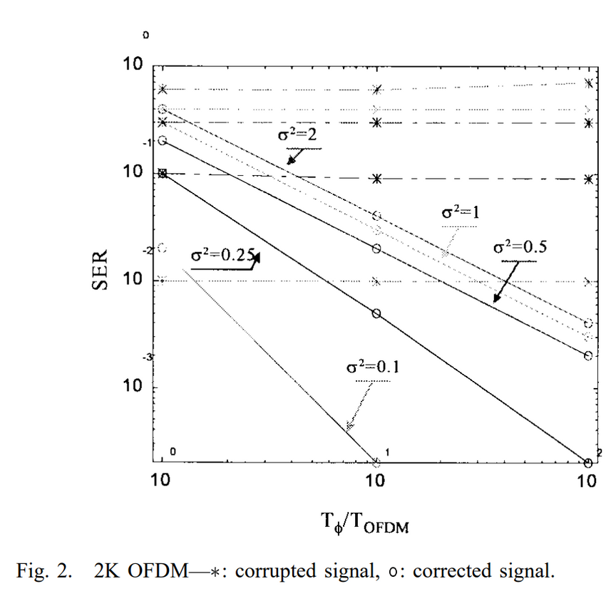
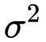
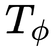
Comparação Direta com o Artigo
Comparável à Figura 2 do artigo.
Aumenta a SER com maior e menor .
Em N = 8192, ruído impacta severamente mesmo com correção.
Gráfico reforça teoria do artigo com validação empírica clara.

Slide 10
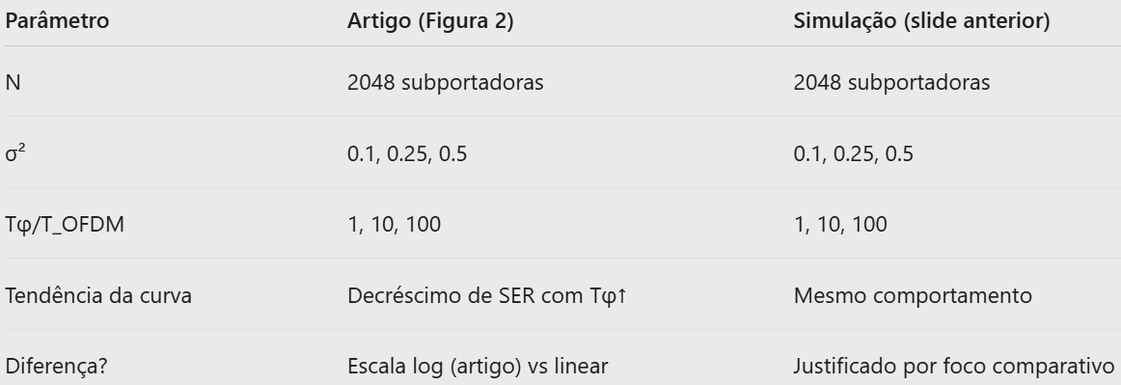
Comparação Direta com o Artigo
A simulação não apenas validou, mas também estendeu os resultados ao considerar outros valores de N.

Slide 11
Conclusão
O trabalho confirma os achados do artigo e os amplia.
A relação é validada computacionalmente.
OFDM com subportadoras densas é altamente sensível ao ruído de fase.
Estudo pode ser base para análises futuras com canais seletivos ou outras modulações.

